Slide 1

『生命影響世界』
(馬太福音5:13-16)
薛忠勇 弟兄
主日信息
3•11•2018

Slide 2

福音使命：
【國際宣教】
1. 大使命 (馬太28:18)
「你們要往普天下去，使萬民作我的門徒…」
2. 生命見證 (約翰 4:39)
【本地福音】
「那城裡有好些撒瑪利亞人信了耶穌，因為那
婦人的見證」

Slide 3
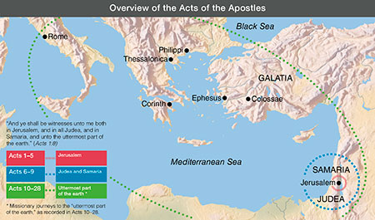
福音宣教模式
並要在耶路撒冷、猶大全地、和撒瑪利亞，
直到地極，作我的見證 (徒1:8)
不只是用口講解福音，更是藉生命見證讓別人看見福音

Slide 4


你
你
World Class Christian
(世界級的基督徒) 或
Worldly Christian
(屬世界的基督徒)

Slide 5
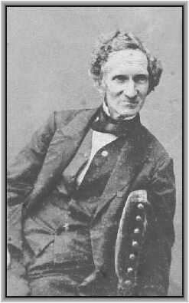
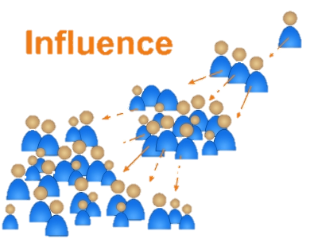
沒有一個人能來到這世界而不增加或削減全人類快樂的總和
基督徒在世有意或無意都會
正面或負面地影響這個世界
“Influence the world for better or worse
Deliberately or Indirectly”
Elihu Burrit

Slide 6
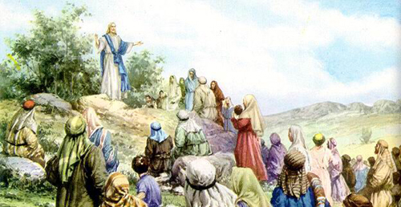
登山寶訓
5:1-12 八福 = 基督徒內在的品格
5:13-16 作光作鹽 = 在世界的影響力
內在的品格應該產生外在的影響力

Slide 7

為何將信徒比作鹽和光？
信徒如何在世作鹽作光？

Slide 8

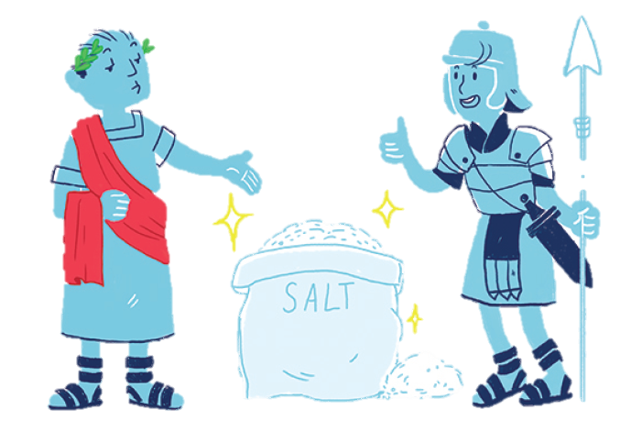
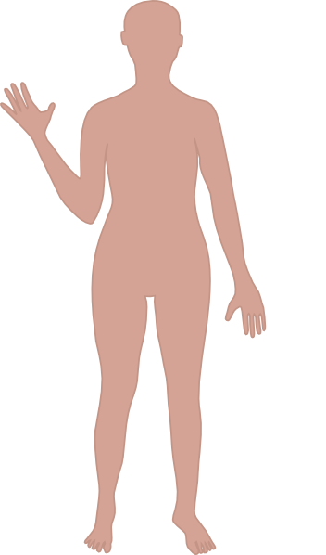
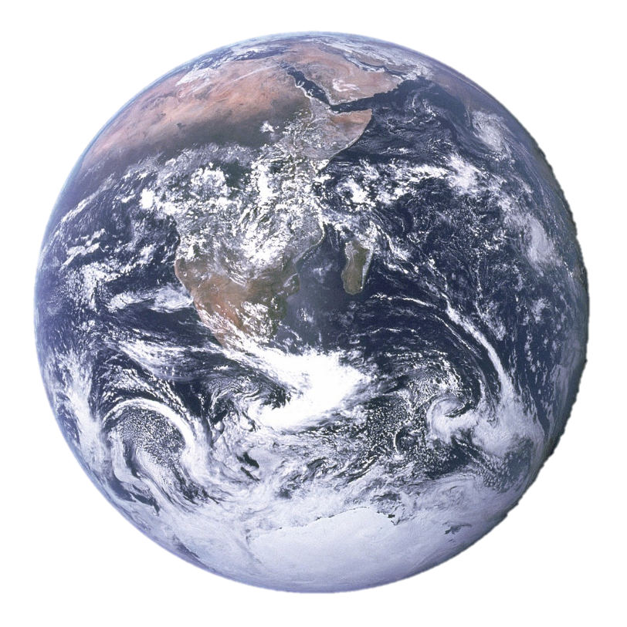
Salarium
Salary
一. 鹽的特性與功能
7 OZ
超過1萬4千多種用途
五億億噸

Slide 9

一. 鹽的特性與功能
1. 調味調和
舊約獻素祭要「用鹽調和」(利2:13、結43:24)
信徒講話要「用鹽調和」(西4:6)

Slide 10
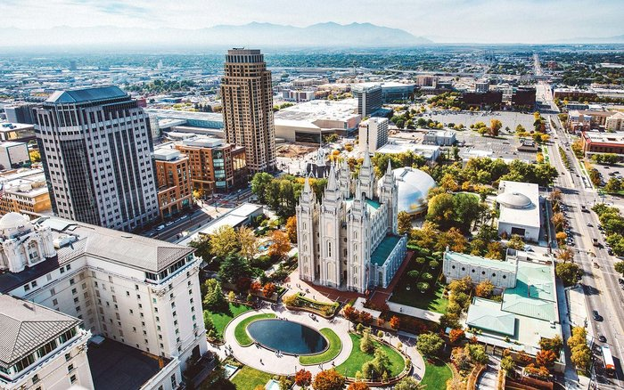
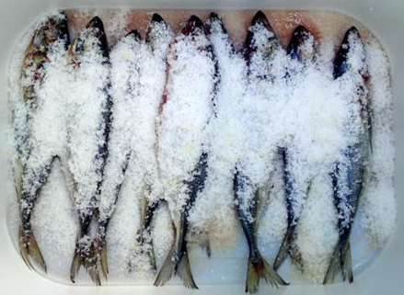
一. 鹽的特性與功能
2. 殺菌防腐
剛出生嬰兒用鹽抹身 (結16:4)

Slide 11

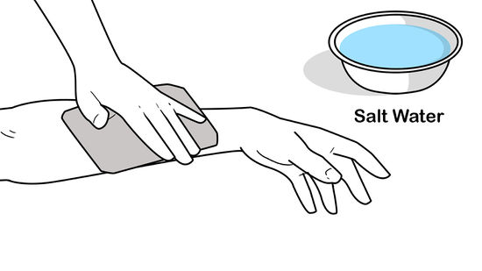

一. 鹽的特性與功能
3. 消毒療傷

Slide 12

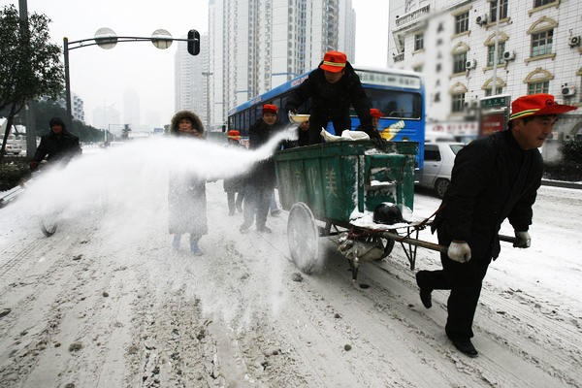
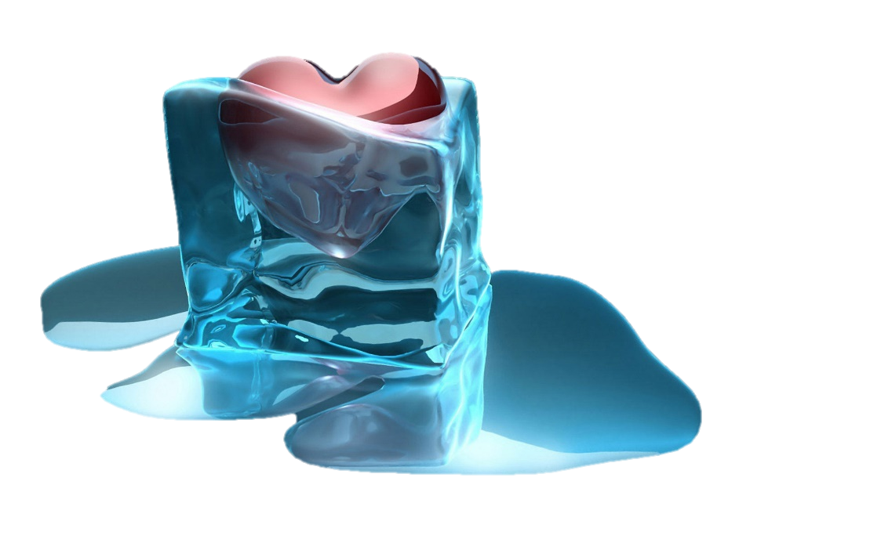
一. 鹽的特性與功能
4. 溶雪化冰

Slide 13


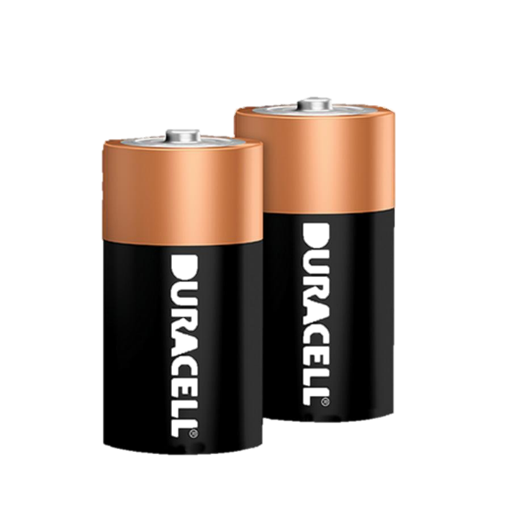

二. 光的特性與功能
鹽 = 物質、靜態光 = 能源、動態
1. 驅走黑暗
基督
耶穌
凡仰望祂的，必有榮光
(詩34:5)

Slide 14


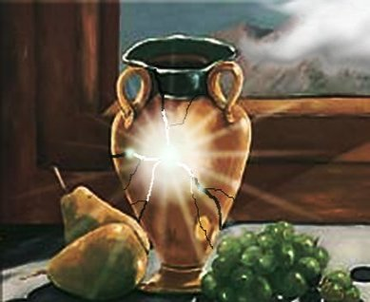
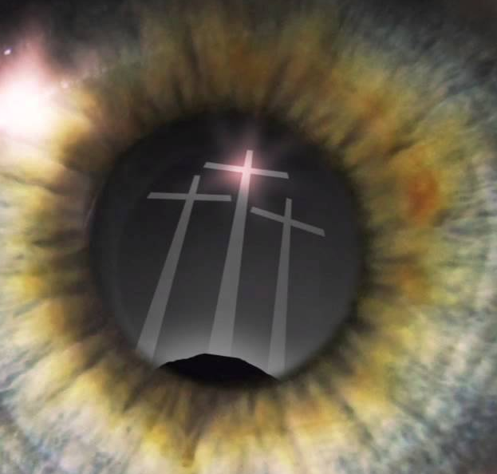
二. 光的特性與功能
2. 暴露瑕疵

Slide 15
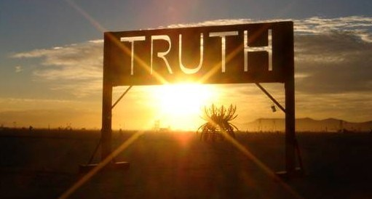

二. 光的特性與功能
3. 給人指引

Slide 16
三. 如何作光作鹽
鹽 (substance) | 光 (energy)
隱藏、內在、溶入 | 公開、外在、充滿
個人見證 | 公開見證
沉默、靜態 | 明顯、動態
暗處、簡接 | 明處、直接
「鹽若失了味，怎能叫它再鹹呢？以後無用，
不過掉在外面，被人踐踏了」(14節)

Slide 17
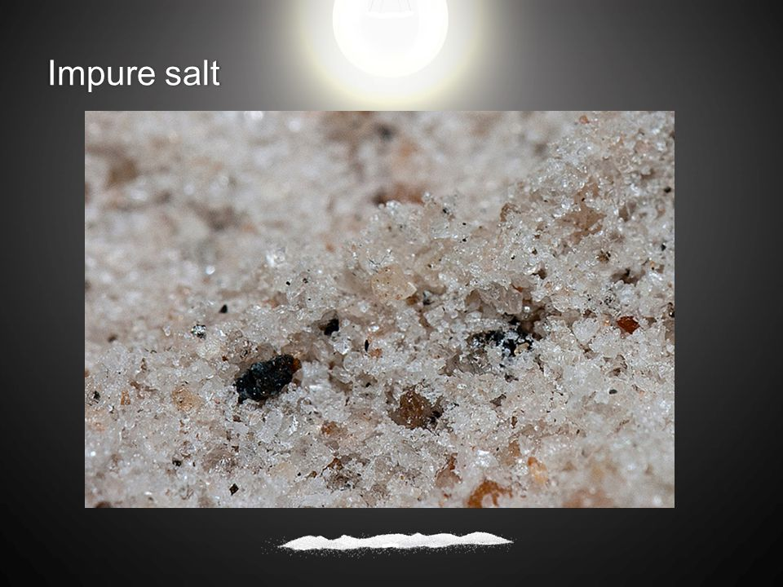


佛教信仰 = 避世主義
基督信仰 = 入世而不屬世

Slide 18
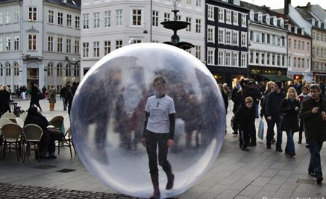
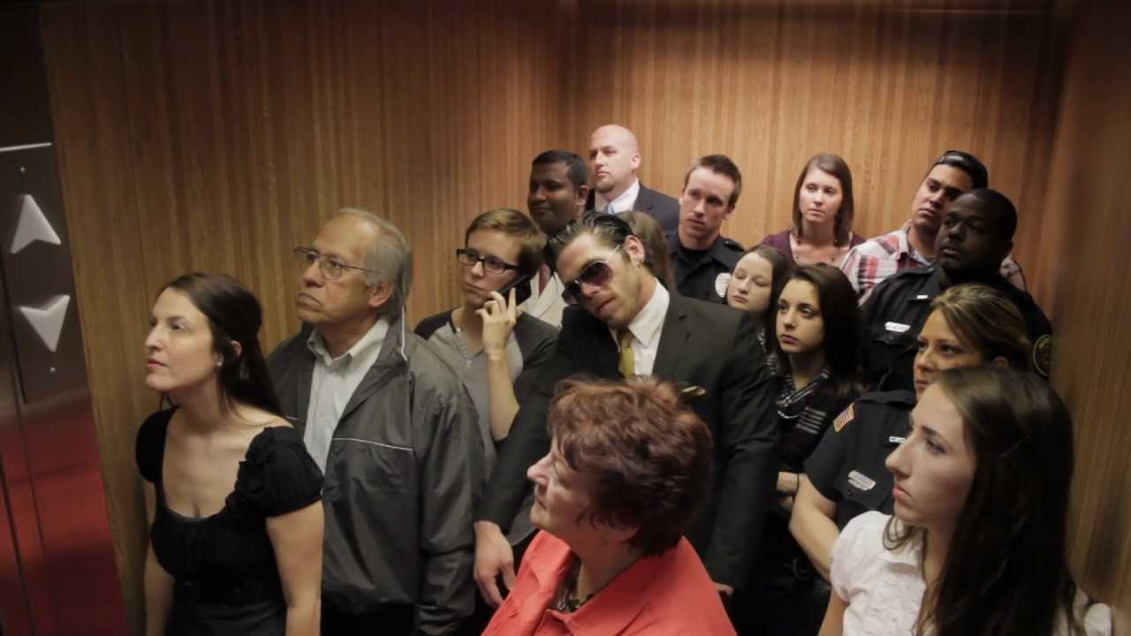
我們的社區不夠鹹
電梯式社群

Slide 19
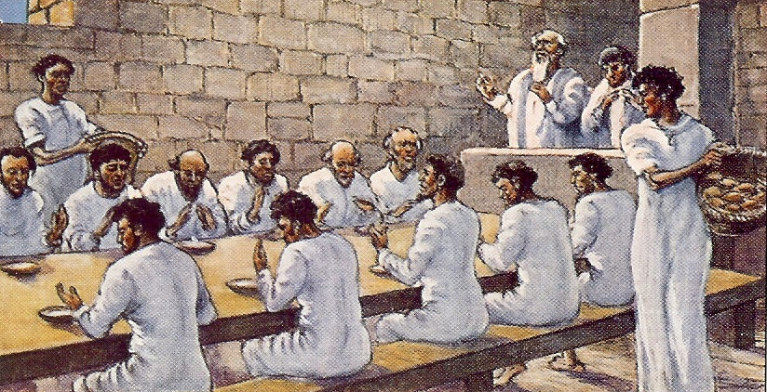
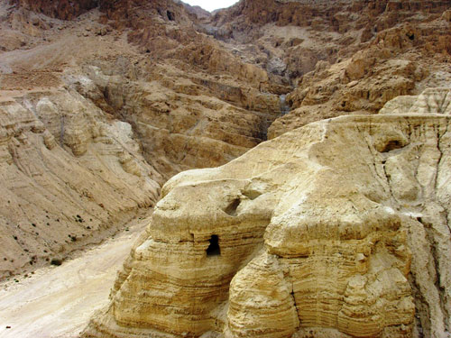

三. 如何作光作鹽
「你們要愛惜光陰，用智慧與外人交往」(西4:5)
建立深度友誼是作主見證的先決條件
「你們的光要照在人前」(太5:16)
愛尼色 = 光明之子

Slide 20


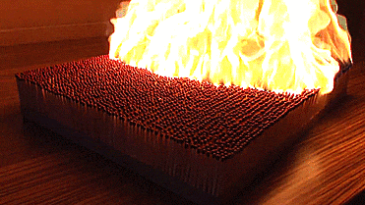
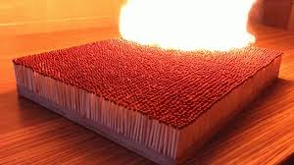
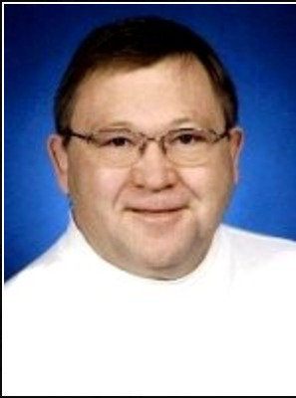
不是指責，排斥、摒棄它
而是把光照進去！
1986 當選
全國最佳老師

Slide 21
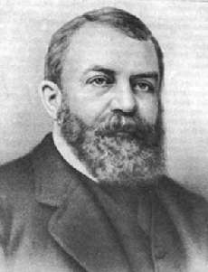
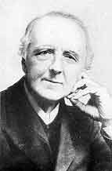
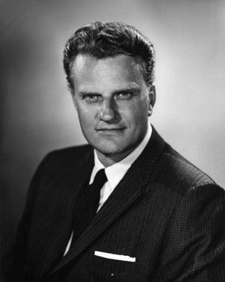
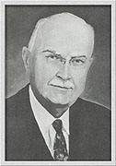
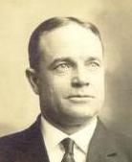
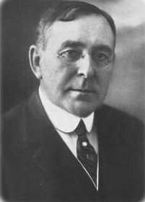
Eward Kimball
D. L. Moody
F. B. Meyer
Billy Graham
Billy
Sunday
Mordecai Ham
J. W. Chapman

Slide 22
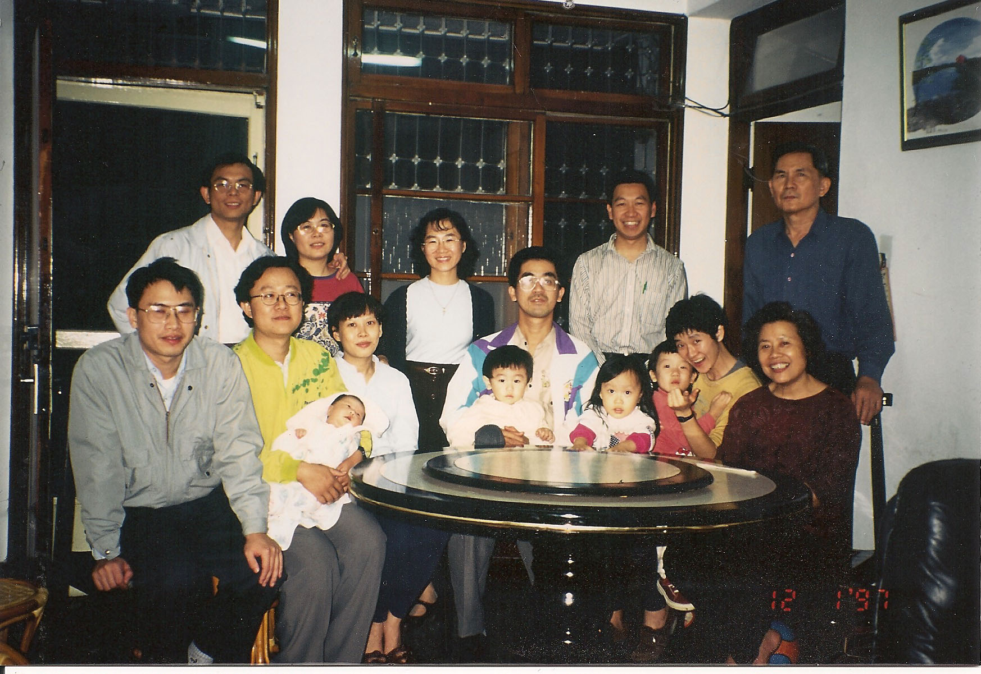

Slide 23

一位老師能影響永恆，
因他無法估計他的影響力會停在哪裡！

Slide 24
生活像書展在人前，被眾人反覆誦念，
能否指引別人歸主，能否從你認識耶穌。
副歌：
讓人從你認識耶穌，讓人從你認識耶穌，
忠心真誠傳揚耶穌救贖主，
讓人從你認識耶穌。
不論日夜為主而活，真誠忠勇像恩主，
領人得著生命真光，讓人從你認識耶穌。
【讓人從你認識耶穌】 #475

